Slide 1
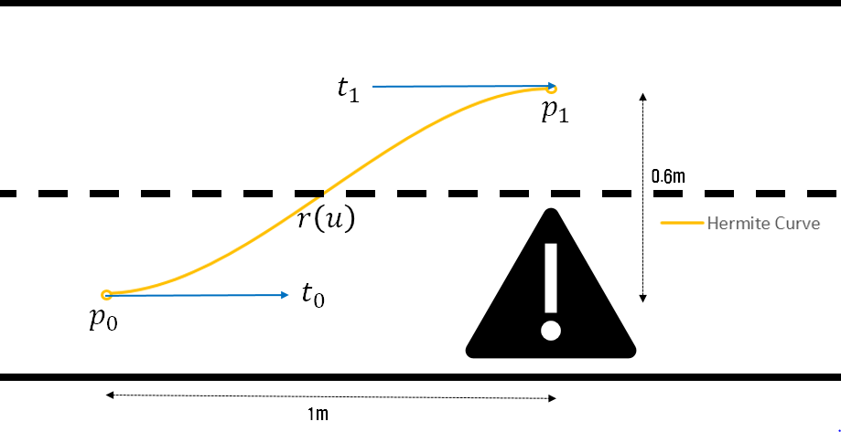
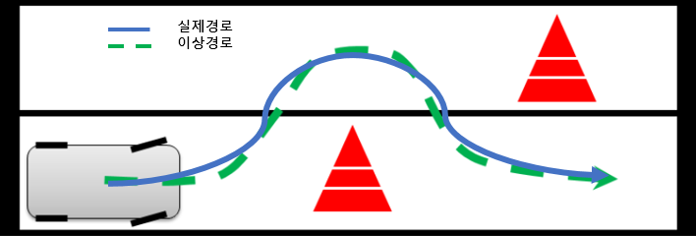
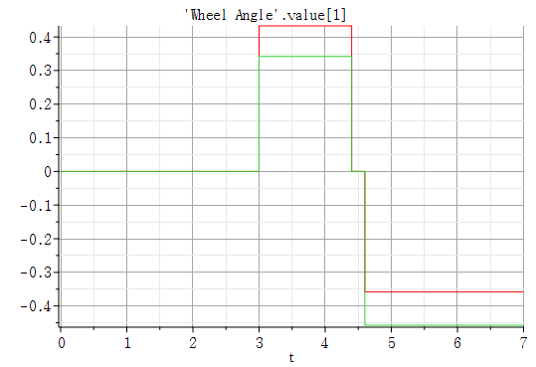
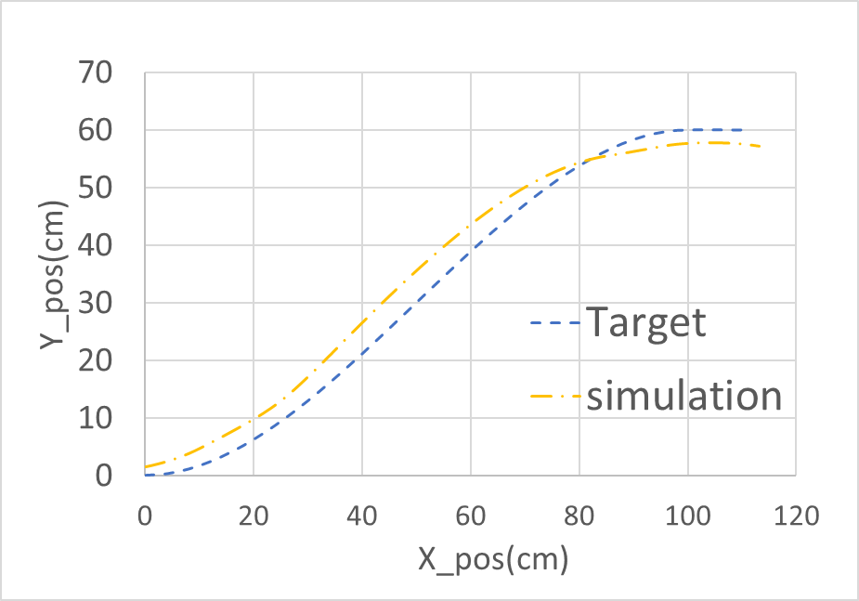
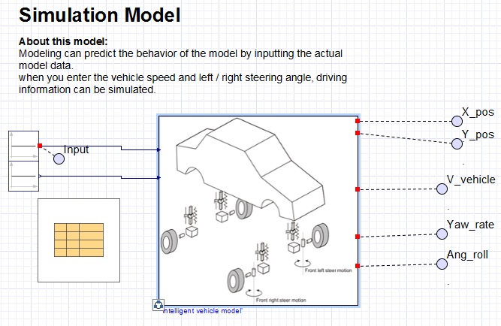
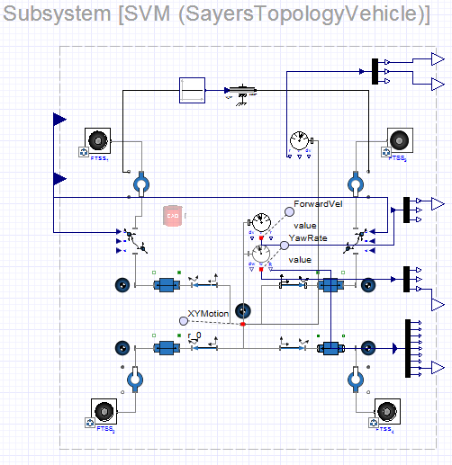
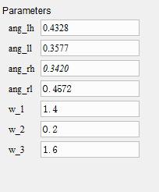
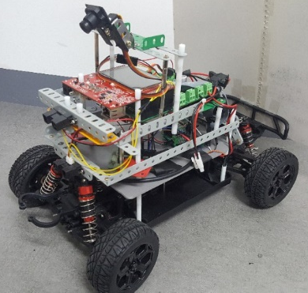
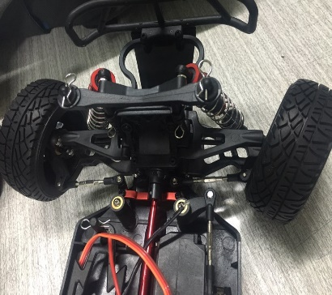
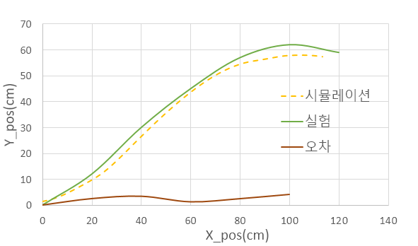
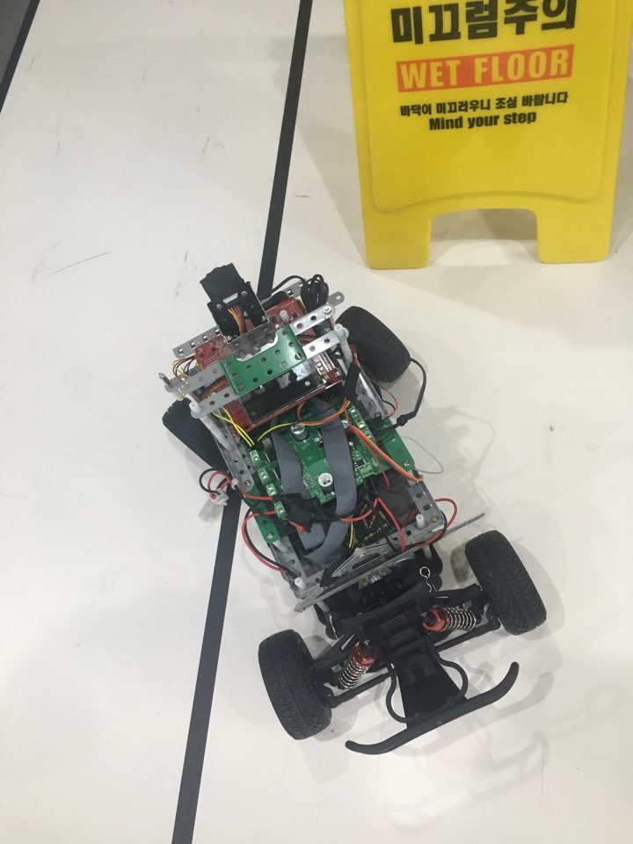
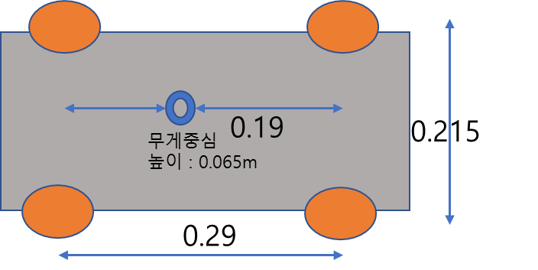
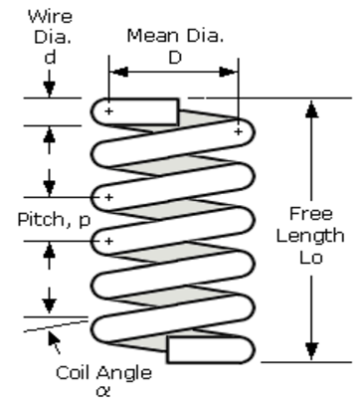
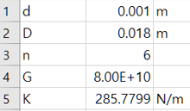
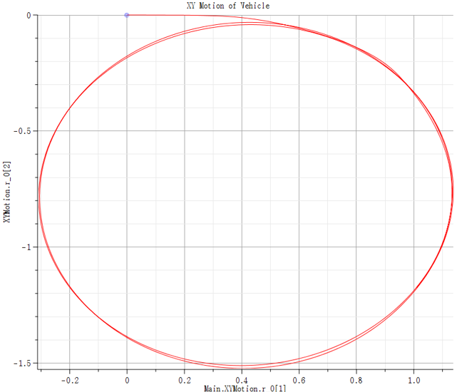
장애물 회피상황에서 모형차의 조향 서보모터 제어입력 설계
한양대학교 미래자동차공학과
4학년 윤 병 걸
지도교수 민 승 재
연구배경 / 목적
장애물 회피상황 주행경로 생성
■ 연구 배경
- 지능형 모형차 성능 평가에서 장애물 회피를 위한
적절한 조향제어 알고리즘 설계가 필요
- 장애물 회피상황에서 모형차의 조향제어 시 서보모터
반응속도 한계로 제어 입력값을 시행착오를 통해
튜닝하고 있는 상황
■ 연구 목적
- 모형차 제원을 반영한 주행 해석 모델 개발
- 모델기반 시뮬레이션을 통해 결과값을 예측하여
알고리즘 설계에 반영
⇒ 디버깅 노력 최소화 및 알고리즘 설계 신뢰성 확보
- 장애물과 차량 무게중심사이 거리가 1m로 감지될 때
회피 알고리즘 시작
- 장애물 회피 시작과 끝에서 차량은 주행선과 평행
- Hermite 곡선을 사용하여 주행경로 생성
주행 시뮬레이션 결과
■ 서보모터 제어입력 선정
■ 주행경로 비교 결과
$w_{1}$
+ : 좌선회
- : 우선회
모형차 조향 해석 모델
$w_{2}$
■ 해석 모델 선정
선회각
$w_{3}$
< MapleSim Model >
wheel
suspension
서보모터 입력값을 변화시키면서 Target 주행경로를 추종하는 제어량과 선회각 제어시기를 결정
body
tire
sensor
■ 설계 변수 입력
구분 | 설계변수 | Value | 단위
Input Signal | Initial_velocity | 0.6 | m/s
 | Left wheel_ang | 0.4328 | radian
 | Right wheel_ang | 0.3578 | radian
suspension | Stiffness | 286 | N/m
 | Damping coefficient | 10 | Ns/m
tire | Radius | 0.091 | m
 | Width | 0.0375 | m
Yaw angle | 휠 조향각(degree)
 | Left | Right
-25 | -20.5 | -26.2
-16 | -14.8 | -17.2
-10 | -9.5 | -10.4
10 | 11.3 | 10.1
16 | 17.3 | 14.9
25 | 24.8 | 19.6
시험 측정값
Body
코일스프링 강성
장애물 회피 실험
$$k=\frac{d^{4}G}{8D^{3}N}$$
구간(cm) | 0 | 20 | 40 | 60 | 80 | 100 | 평균
오차(cm) | 0.8 | 2.5 | 3.1 | 1.2 | 2.5 | 4.1 | 2.4
측정값
x축 구간에서 y축 변위의 실험값과 시뮬레이션값의 차이를 비교
모델 타당성 검증
- 실험 조건 : 차량 직진 속도 저속 (0.6m/s)
- 동일한 휠 조향각을 입력했을 때 실험과 시뮬레이션 시
회전반경 결과 비교
결론
■ 모형차 제원을 고려한 차량 조향 해석 모델 개발
■ 실험결과와의 비교를 통한 해석모델 타당성 검증
■ 해석결과를 통한 목표 주행경로를 추종하는 조향
서보모터 제어 입력값 도출 및 실험결과와 비교
⇒ 개발시간 단축 및 조향제어 입력 설계안의 신뢰성 확인
시뮬레이션 결과(무게중심 변위) 선회 실험 결과 비교
⇒ 회전반경 오차범위 3.5%~9.3%

